Slide 1
บทบาท หน้าที่และความรับผิดชอบ
ของผู้ช่วยผู้สอบบัญชี

Slide 2
ประเด็นบรรยาย
บทบาท หน้าที่และความรับผิดชอบของผู้ช่วยผู้สอบบัญชี
ระเบียบนายทะเบียนสหกรณ์ เกี่ยวกับ จรรยาบรรณของ
ผู้สอบบัญชีสหกรณ์ พ.ศ. 2559
แนวทางการบริหารจัดการงานสอบบัญชี ปีงบประมาณ 2563

Slide 3
บทบาท หน้าที่และความรับผิดชอบของผู้ช่วยผู้สอบบัญชี
สิ่งที่ผู้ช่วยผู้สอบบัญชีต้องมี...
สิ่งที่สำคัญมาก คือ
ต้องมีพื้นฐานทางด้านการบัญชีที่ดี
ต้องมีทักษะและมุมมองภาพกว้างของงานบัญชี
สามารถออกแบบและวิเคราะห์ข้อมูลได้
สามารถเก็บรายละเอียดข้อมูล
สามารถสรุปประเมินผลความถูกต้องของงาน

Slide 4
สิ่งที่ผู้ช่วยผู้สอบบัญชีควรมี...
ช่างสังเกต
ช่างสงสัย
มีความละเอียด รอบคอบ
ขยัน หมั่นเพียร
มีความอดทน
มีความซื่อสัตย์
มีความเป็นอิสระ เป็นกลาง
มีความรับผิดชอบต่อหน้าที่
หากสงสัยต้องขอคำปรึกษาผู้สอบบัญชีเสมอ
มีการพัฒนาความรู้ของตนเองตลอดเวลา

Slide 5
4 Trick การปฏิบัติงานตรวจสอบอย่างชาญฉลาด
1. เริ่มอย่างถูกต้อง
ต้องมีการวางแผนงานตรวจสอบ การทำความเข้าใจธุรกิจ ของสหกรณ์ และการประเมินความเสี่ยงการให้ความสำคัญ
ในขั้นตอนแรกอย่างเพียงพอ จะช่วยลดความสูญเสียทรัพยากร ในการปฏิบัติงาน ลดการปรับเปลี่ยนแนวการตรวจสอบในช่วงการปฏิบัติงานและสามารถหลีกเลี่ยงขั้นตอนการทำงานที่ไม่จำเป็นได้

Slide 6
4 Trick การปฏิบัติงานตรวจสอบอย่างชาญฉลาด
2. ประเมินความเสี่ยงที่อาจเกิดการทุจริต
ตามมาตรฐานการสอบบัญชี รหัส 240 ความรับผิดชอบของผู้สอบบัญชีเกี่ยวกับกรทุจริต คือ ให้แน่ใจว่า
ได้ระบุและประเมินความเสี่ยงจากการแสดงข้อมูลที่ขัดต่อข้อเท็จจริงอันเป็นสาระสำคัญ ซึ่งเป็นผลมาจากการทุจริตแล้ว และได้ปฏิบัติงานอย่างเหมาะสม เมื่อพบการทุจริต หรือข้อสงสัยว่ามีการทุจริต
ดังนั้น ในขั้นตอนนี้ผู้สอบบัญชีต้องใช้การสังเกตและสงสัยเยี่ยงผู้ประกอบวิชาชีพบัญชีตลอดช่วง
การปฏิบัติงานตรวจสอบโดยต้องตระหนักว่าการแสดงข้อมูลที่ขัดต่อข้อเท็จจริงอันเป็นสาระสำคัญ
ซึ่งเป็นผลมาจากการทุจริตมีความเป็นไปได้เสมอ พึงระลึกไว้เสมอว่า “การประเมินความเสี่ยงที่อาจ
เกิดการทุจริตมีความสำคัญมากไม่ว่าจะเป็นการตรวจสอบสหกรณ์ขนาดใหญ่หรือเล็ก”

Slide 7
4 Trick การปฏิบัติงานตรวจสอบอย่างชาญฉลาด
3.ดูความครบถ้วนสมบูรณ์ว่ามีสิ่งใดขาดหายไปหรือไม่
สิ่งหนึ่งที่ท้าทายมากที่สุดในการตรวจสอบ คือ การจัดการกับความเสี่ยง
ที่จะมีบางรายการไม่ได้บันทึก เข้ามาในงบการเงิน เช่น มีใบแจ้งหนี้ที่ยังไม่ได้จ่ายตอนสิ้นปีแต่ไปปรากฏเป็นการชำระเงินในรอบบัญชีถัดไป มีขอตกลงทางกฎหมายหรือภาระผูกพันที่ต้องเปิดเผยในหมายเหตุประกอบงบการเงิน
การพิจารณาเกี่ยวกับเรื่องเหล่านี้เป็นสิ่งสำคัญในการตรวจสอบ
ที่เราอาจต้องย้อนกลับไปดูอีกครั้งก่อนที่จะเสร็จสิ้นงานตรวจสอบด้วย

Slide 8
4 Trick การปฏิบัติงานตรวจสอบอย่างชาญฉลาด
4 การจัดทำเอกสารหลักฐาน
มาตรฐานการสอบบัญชี รหัส 230 ได้กำหนดมาตรฐานสำหรับการบันทึกขั้นตอน ของกระบวนการตรวจสอบ เพื่อช่วยให้ผู้สอบบัญชีที่มีประสบการณ์แต่อาจยังไม่รู้จักธุรกิจของสหกรณ์ดีพอสามารถเข้าใจได้ว่าควรทำอะไรบ้าง ซึ่งรวมถึงลักษณะ ระยะเวลา และขอบเขตของการตรวจสอบผลการตรวจสอบ หลักฐาน การสอบบัญชี เรื่องสำคัญที่ควรพิจารณาและข้อสรุปจากการตรวจสอบ

Slide 9
การมีการสังเกตและสงสัยนั้น ต้องเป็นการสังเกตและสงสัยเยี่ยงผู้ประกอบวิชาชีพ...
การสังเกตและสงสัยเยี่ยงผู้ประกอบวิชาชีพ คือ การตระหนักว่าอาจมีสถานการณ์
ที่งบการเงินแสดงข้อมูลที่ขัดต่อข้อเท็จจริงอันเป็นสาระสำคัญ
ดังนั้น ต้องระมัดระวังในเรื่องต่อไปนี้
1. หลักฐานการสอบบัญชีที่ขัดแย้งกับหลักฐานอื่นที่ได้รับ
2. ข้อมูลที่ทำให้เกิดความสงสัย เกี่ยวกับความน่าเชื่อถือของเอกสารและคำตอบ
ที่ได้รับจากการสอบถาม ซึ่งจะใช้เป็นหลักฐานการสอบบัญชี
3. สถานการณ์ที่อาจแสดงให้เห็นถึงการทุจริตที่อาจเกิดขึ้น
4. สถานการณ์ที่แสดงถึงความจำเป็นที่ต้องใช้วิธีการตรวจสอบอื่นเพิ่มเติม
จากที่กำหนด
*** เมื่อพบสิ่งต่าง ๆ เหล่านี้ ให้รายงานและขอคำปรึกษาจากผู้สอบบัญชี ***

Slide 10
ภาพรวมมาตรฐานการสอบบัญชีไทย
ยุคที่ 1 Substantive Approach
- เน้นการตรวจสอบเอกสาร
ยุคที่ 2 System base
- เน้นการเขียน Flow Chart รู้ขั้นตอนการทำงานของสหกรณ์ ตั้งแต่การบันทึกบัญชีจนถึงงบการเงิน
ยุคที่ 3 Principle Base Approach
- การตรวจสอบโดยการประเมินความเสี่ยง

Slide 11
ระเบียบนายทะเบียนสหกรณ์ เกี่ยวกับ
จรรยาบรรณของผู้สอบบัญชีสหกรณ์ พ.ศ. 2559

Slide 12


Slide 13
หมวดที่ 1 บททั่วไป
ข้อ 7 เพื่อให้กระบวนการบังคับใช้ระเบียบนี้เป็นไปโดยสะดวกรวดเร็วและ
เป็นธรรม อธิบดีกรมตรวจบัญชีสหกรณ์ มีอำนาจออกข้อกำหนดใด ๆ
เกี่ยวกับการดังกล่าว
ข้อ 8 ผู้สอบบัญชีสหกรณ์มีหน้าที่ต้องปฏิบัติตามจรรยาบรรณของผู้สอบบัญชีสหกรณ์ และต้องปฏิบัติหน้าที่ของตนตามระเบียบนายทะเบียนสหกรณ์และมาตรฐานการสอบบัญชีกำหนด โดยต้องตรวจสอบให้ครอบคลุมทั้งด้านการเงินการบัญชี
การปฏิบัติการตามกฎหมายสหกรณ์และกฎหมายอื่นที่เกี่ยวข้องกับการบริหารงานของสหกรณ์
ผู้สอบบัญชีสหกรณ์คนใดไม่ปฏิบัติตามจรรยาบรรณของผู้สอบบัญชีสหกรณ์หรือตามมาตรฐานที่กำหนดตามวรรคหนึ่งให้ถือว่าผู้นั้นประพฤติผิดจรรยาบรรณ

Slide 14
หมวดที่ 2 ความโปร่งใส ความเป็นอิสระ ความเที่ยงธรรม และความซื่อสัตย์สุจริต
ข้อ 9 ความโปร่งใส
ผู้สอบบัญชีสหกรณ์ต้องปฏิบัติงานด้วยความโปร่งใส
ข้อ 10 ความเป็นอิสระ
(1) ผู้สอบบัญชีสหกรณ์ต้องใช้ดุลยพินิจและปฏิบัติงานอย่างเป็นอิสระตามมาตรฐานการสอบบัญชี และระเบียบ ที่นายทะเบียนสหกรณ์กำหนด
(2) ผู้สอบบัญชีสหกรณ์ต้องไม่ปฏิบัติงานที่ตนขาดความเป็นอิสระตามมาตรฐานการสอบบัญชี และระเบียบ ที่นายทะเบียนสหกรณ์กำหนด
ข้อ 11 ความเที่ยงธรรม
(1) ผู้สอบบัญชีสหกรณ์ต้องปฏิบัติงานด้วยความยุติธรรม ซื่อตรงต่อวิชาชีพและต้องไม่มีส่วนได้เสียในงานที่ตน เป็นผู้สอบบัญชีสหกรณ์ นอกจากค่าตอบแทนที่ได้รับจากการปฏิบัติงานสอบบัญชีสหกรณ์
(2) ผู้สอบบัญชีสหกรณ์ต้องใช้ดุลยพินิจจากหลักฐานที่เชื่อถือได้ โดยปราศจากความมีอคติและความลำเอียง
(3) ผู้สอบบัญชีสหกรณ์ต้องใช้ดุลยพินิจอย่างเที่ยงธรรมโดยหลีกเลี่ยงความสัมพันธ์หรือสถานการณ์ใด ๆ ที่อาจทำให้ผู้สอบบัญชีสหกรณ์ไม่สามารถปฏิบัติงานได้โดยโปร่งใส อิสระ และซื่อสัตย์สุจริต

Slide 15
หมวดที่ 2 ความโปร่งใส ความเป็นอิสระ ความเที่ยงธรรม และความซื่อสัตย์สุจริต
ข้อ 12 ความซื่อสัตย์สุจริต
(1) ผู้สอบบัญชีสหกรณ์ต้องปฏิบัติงานอย่างตรงไปตรงมา จริงใจ ซื่อตรง
ต่อวิชาชีพ ไม่คดโกง ไม่หลอกลวง
(2) ผู้สอบบัญชีสหกรณ์ต้องปฏิบัติงานตามหลักฐานที่เป็นจริง
(3) ผู้สอบบัญชีสหกรณ์ต้องไม่อ้างหรือยินยอมให้บุคคลอื่นอ้างว่าได้ปฏิบัติงาน
โดยที่ไม่ได้มีการปฏิบัติงานจริง

Slide 16
หมวดที่ 3 ความรู้ความสามารถ และมาตรฐานการปฏิบัติงาน
ข้อ 13 ความรู้ความสามารถ
(1) ผู้สอบบัญชีสหกรณ์ต้องใช้ความรู้ตามมาตรฐานวิชาชีพ วิธีปฏิบัติ กฎหมายที่เกี่ยวข้อง ความชำนาญและประสบการณ์ทางวิชาชีพด้วยความมีสติ เอาใจใส่อย่างเต็มความสามารถ และระมัดระวังรอบคอบ
(2) ผู้สอบบัญชีสหกรณ์ต้องประกอบวิชาชีพสอบบัญชี โดยมีความสามารถเพียงพอที่จะปฏิบัติงานให้สำเร็จได้
(3) ผู้สอบบัญชีสหกรณ์ต้องปฏิบัติงานด้วยความมุ่งมั่นและขยันหมั่นเพียร
(4) ผู้สอบบัญชีสหกรณ์ต้องศึกษาหาความรู้และความชำนาญทางวิชาชีพและวิชาการที่เกี่ยวข้องเพิ่มเติมอย่างต่อเนื่อง เพื่อพัฒนาความรู้ความสามารถให้ทันสมัยอยู่เสมอ
ข้อ 14 มาตรฐานในการปฏิบัติงาน
(1) ผู้สอบบัญชีสหกรณ์ต้องปฏิบัติงานสอบบัญชีสหกรณ์ให้เป็นไปตาม ระเบียบ คำสั่ง คำแนะนำของนายทะเบียนสหกรณ์และหน่วยงานที่เกี่ยวข้องและมาตรฐานการสอบบัญชี รวมทั้งมาตรฐานทางวิชาการที่เกี่ยวข้อง
(2) ผู้สอบบัญชีสหกรณ์ต้องปฏิบัติงานสอบบัญชีสหกรณ์ด้วยความระมัดระวังรอบคอบ และด้วยความชำนาญ ตามระเบียบ คำสั่ง คำแนะนำของนายทะเบียนสหกรณ์และหน่วยงานที่เกี่ยวข้อง และมาตรฐานการสอบบัญชี รวมทั้งมาตรฐานทางวิชาการที่เกี่ยวข้อง

Slide 17
หมวดที่ 4 การรักษาความลับ
ข้อ 15 ผู้สอบบัญชีสหกรณ์ต้องไม่นำข้อมูลที่เป็นความลับของผู้รับบริการที่ตนได้มาจากการปฏิบัติงานสอบบัญชี และความสัมพันธ์ในทางธุรกิจ รวมทั้งความลับของผู้ที่ผู้สอบบัญชีสหกรณ์ปฏิบัติหน้าที่ให้ไปเปิดเผยต่อบุคคลที่ไม่มีส่วนเกี่ยวข้องได้รับทราบ โดยไม่ได้รับอนุญาตเป็นลายลักษณ์อักษรจากผู้รับบริการ เว้นแต่ในกรณีที่เป็นการเปิดเผยตามสิทธิหรือหน้าที่ที่กำหนดไว้ในกฎหมาย หรือในฐานะผู้สอบบัญชีสหกรณ์
ข้อ 16 ผู้สอบบัญชีสหกรณ์ต้องไม่นำข้อมูลที่เป็นความลับของผู้รับบริการที่ตนได้มาจากการปฏิบัติงานสอบบัญชี และความสัมพันธ์ในทางธุรกิจ รวมทั้งความลับของหน่วยงานหรือสำนักงาน สอบบัญชีที่ตนสังกัดไปใช้เพื่อประโยชน์ของตนหรือบุคคลอื่นโดยมิชอบ เว้นแต่ในกรณีที่มีการเปิดเผยตามสิทธิหรือหน้าที่ที่กำหนดไว้ในกฎหมาย หรือในฐานะผู้สอบบัญชีสหกรณ์

Slide 18
หมวดที่ 5 ความรับผิดชอบต่อผู้รับบริการ
ข้อ 17 ผู้สอบบัญชีสหกรณ์ต้องมีความรับผิดชอบตามกรอบวิชาชีพต่อผู้รับบริการ
ข้อ 18 ผู้สอบบัญชีสหกรณ์ต้องปฏิบัติงานตามกรอบวิชาชีพ เพื่อให้เกิดความน่าเชื่อถือ และมีประโยชน์ต่อผู้รับบริการ
หมวดที่ 6 ความรับผิดชอบต่อผู้ที่ผู้สอบบัญชีสหกรณ์ปฏิบัติหน้าที่ให้
ข้อ 19 ผู้สอบบัญชีสหกรณ์ต้องเปิดเผยความสัมพันธ์ต่อผู้ที่ผู้สอบบัญชีสหกรณ์ปฏิบัติหน้าที่ให้เกี่ยวกับธุรกิจหรือความสัมพันธ์ทางเครือญาติกับสหกรณ์ที่ตรวจสอบ เพื่อหลีกเลี่ยงการกระทำที่ก่อให้เกิด ความขัดแย้งทางผลประโยชน์
ข้อ 20 ผู้สอบบัญชีสหกรณ์ต้องไม่กระทำการใด ๆ ที่ส่งผลกระทบต่อชื่อเสียงและการดำเนินการของผู้ที่ผู้สอบบัญชีสหกรณ์ปฏิบัติหน้าที่ให้
ข้อ 21 ผู้สอบบัญชีสหกรณ์ต้องใช้วิจารณญาณอย่างรอบคอบ มีเหตุผลในการปฏิบัติงาน
ทั้งนี้ เพื่อประโยชน์สูงสุดต่อผู้ที่ผู้สอบบัญชีสหกรณ์ปฏิบัติหน้าที่ให้

Slide 19
หมวดที่ 7 ความรับผิดชอบต่อเพื่อนร่วมวิชาชีพ และจรรยาบรรณทั่วไป
ข้อ 22 ผู้สอบบัญชีสหกรณ์ต้องไม่แย่งงานสอบบัญชีจากผู้สอบบัญชีสหกรณ์รายอื่น
ข้อ 23 ผู้สอบบัญชีสหกรณ์ต้องไม่ปฏิบัติงานสอบบัญชีสหกรณ์เกินกว่าที่รับมอบหมาย
จากผู้สอบบัญชีสหกรณ์รายอื่น
ข้อ 24 ผู้สอบบัญชีสหกรณ์ต้องไม่ให้ข้อมูลเกี่ยวกับงานของตนเกินความเป็นจริง และไม่โอ้อวด
หรือเปรียบเทียบตนหรือสำนักงานสอบบัญชีที่ตนสังกัดอยู่กับผู้สอบบัญชีสหกรณ์รายอื่น หรือสำนักงาน สอบบัญชีที่ผู้สอบบัญชีสหกรณ์รายอื่นสังกัดอยู่
ข้อ 25 ผู้สอบบัญชีสหกรณ์ต้องไม่ให้หรือรับว่าจะให้ทรัพย์สินหรือประโยชน์ใด ๆ เพื่อเป็นการจูงใจ
ให้บุคคลอื่นแนะนำหรือจัดหางานสอบบัญชีมาให้ตน
ข้อ 26 ผู้สอบบัญชีสหกรณ์ต้องไม่เรียกหรือรับทรัพย์สินหรือประโยชน์จากบุคคลใด เมื่อบุคคลนั้น ได้รับงานจากการแนะนำหรือการจัดหางานของตนในฐานะเป็นผู้สอบบัญชีสหกรณ์ของสหกรณ์นั้น
ข้อ 27 ผู้สอบบัญชีภาคเอกชน ต้องไม่กำหนดค่าธรรมเนียมในการสอบบัญชีสหกรณ์ โดยมิได้คำนึงถึงลักษณะ ความเสี่ยง ความซับซ้อนและปริมาณของงานที่ตนรับเป็นผู้สอบบัญชีสหกรณ์
ข้อ 28 ผู้สอบบัญชีสหกรณ์ต้องประพฤติปฏิบัติตนในทางที่ถูกที่ควร สำนึกในหน้าที่ และไม่ปฏิบัติตน ในลักษณะที่ทำให้เกิดความเสื่อมเสียเกียรติศักดิ์แห่งวิชาชีพ

Slide 20
บทกำหนดโทษ
ข้อ 29 โทษของการประพฤติผิดจรรยาบรรณของผู้สอบบัญชีสหกรณ์มีดังต่อไปนี้
(1) กรณีผู้สอบบัญชีสหกรณ์เป็นผู้สอบบัญชีภาครัฐให้ดำเนินการทางวินัย
ตามกฎ ระเบียบของทางราชการ
(2) กรณีผู้สอบบัญชีสหกรณ์เป็นผู้สอบบัญชีภาคเอกชน ให้ดำเนินการดังนี้
(ก) ตักเตือนเป็นหนังสือ
(ข) ภาคทัณฑ์
(ค) ไม่แต่งตั้งเป็นผู้สอบบัญชีสหกรณ์ มีกำหนดเวลาไม่เกินห้าปี
(ง) ถอนชื่อออกจากทะเบียนผู้สอบบัญชีภาคเอกชน
ข้อ 30 ผู้สอบบัญชีภาคเอกชนที่ถูกถอนชื่อออกจากทะเบียนแล้ว เป็นเวลาเกินกว่าห้าปี
อาจยื่นคำร้องขอขึ้นทะเบียนได้ใหม่ ทั้งนี้ ให้เป็นไปตามหลักเกณฑ์ที่กรมตรวจบัญชีสหกรณ์กำหนด

Slide 21
ลักษณะข้อบกพร่องการประพฤติผิดจรรยาบรรณของผู้สอบบัญชีสหกรณ์
1. ผู้สอบบัญชีแสดงความเห็นต่องบการเงินอย่างไม่มีเงื่อนไข ทั้งๆ ที่งบการเงินของสหกรณ์จัดทำไม่เป็นไปตามกฎหมาย/ระเบียบที่นายทะเบียนสหกรณ์กำหนดอย่างมีสาระสำคัญ
ตั้งค่าเผื่อหนี้สงสัยจะสูญไม่เพียงพอ
งบการเงินไม่เปิดเผยข้อมูล/ไม่เปิดเผยข้อมูลไม่เพียงพอ
- การรับฝากเงินจากบุคคลภายนอก ไม่เป็นไปตาม พรบ. สหกรณ์ 2542 มาตรา 46 (5)
- การลงทุนในหลักทรัพย์
- การให้กู้ยืมกับบุคคลภายนอก
- การรับสมาชิกสมทบนอกพื้นที่จดทะเบียนข้อบังคับ
- เงินจูงใจถือหุ้นระหว่างปีเข้าข่ายการจ่ายเงินปันผลล่วงหน้า
2. ไม่ปฏิบัติงานสอบบัญชี และ/หรือ ปฏิบัติงานสอบบัญชีไม่เป็นไปตามมาตรฐานการสอบบัญชี และระเบียบที่นายทะเบียนสหกรณ์กำหนด

Slide 22
ลักษณะข้อบกพร่องการประพฤติผิดจรรยาบรรณของผู้สอบบัญชีสหกรณ์
3. ไม่จัดส่งรายงานการสอบบัญชี งบการเงิน และกระดาษทำการต่อนายทะเบียนสหกรณ์ภายในระยะเวลาที่กำหนด
- ผู้สอบบัญชีภาครัฐ ปฏิบัติตามระบบมาตรฐานการควบคุมคุณภาพงานสอบบัญชี (CAQC) ซึ่งกำหนดให้เสนอผลงานสอบบัญชีภายใน 15 วัน นับแต่วันที่ผู้สอบบัญชีแสดงความเห็นต่องบการเงิน
- ผู้สอบบัญชีภาคเอกชน ปฏิบัติตามหนังสือ กษ 0404/ว.10 ลงวันที่ 23 มกราคม 2557 เรื่อง แนวทางการปฏิบัติงานสำหรับผู้สอบบัญชีภาคเอกชน กำหนดให้เสนอผลงานสอบบัญชี ภายใน 15 วัน นับแต่วันที่ผู้สอบบัญชีแสดงความเห็นต่องบการเงิน (โดยให้นับต่อเนื่องและถือวันที่ประทับตราไปรษณีย์เป็นสำคัญ)
4. การปฏิบัติงานขาดความระมัดระวังรอบคอบ

Slide 23
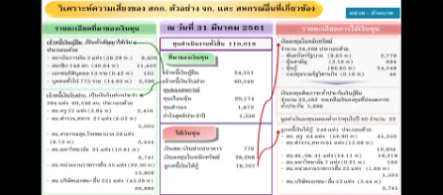
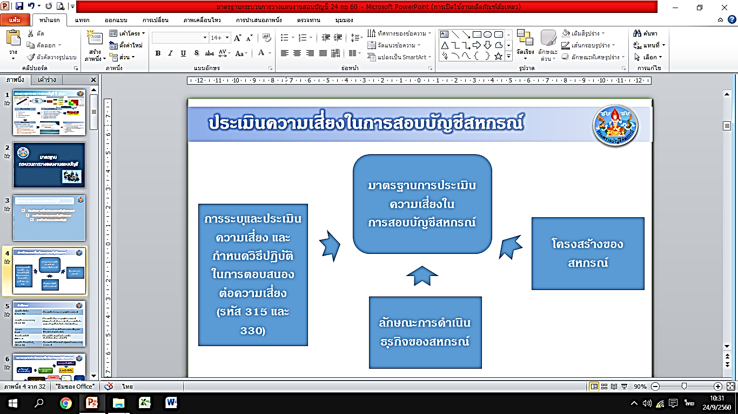
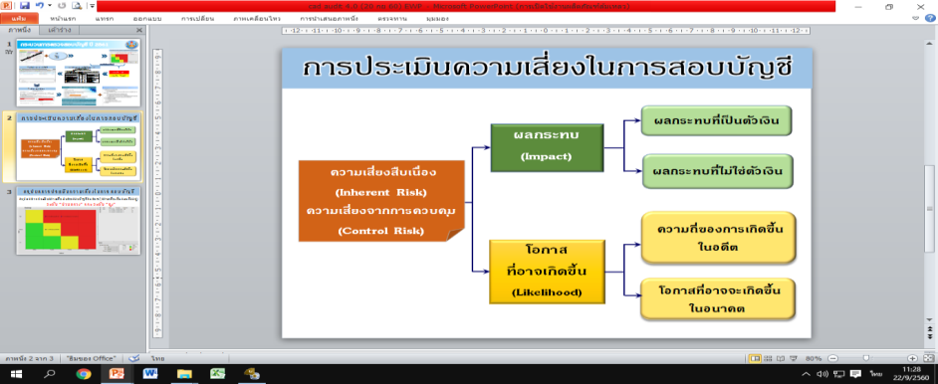
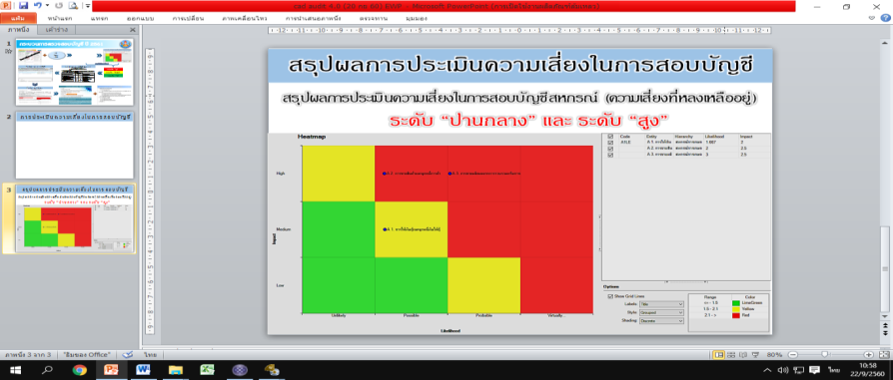
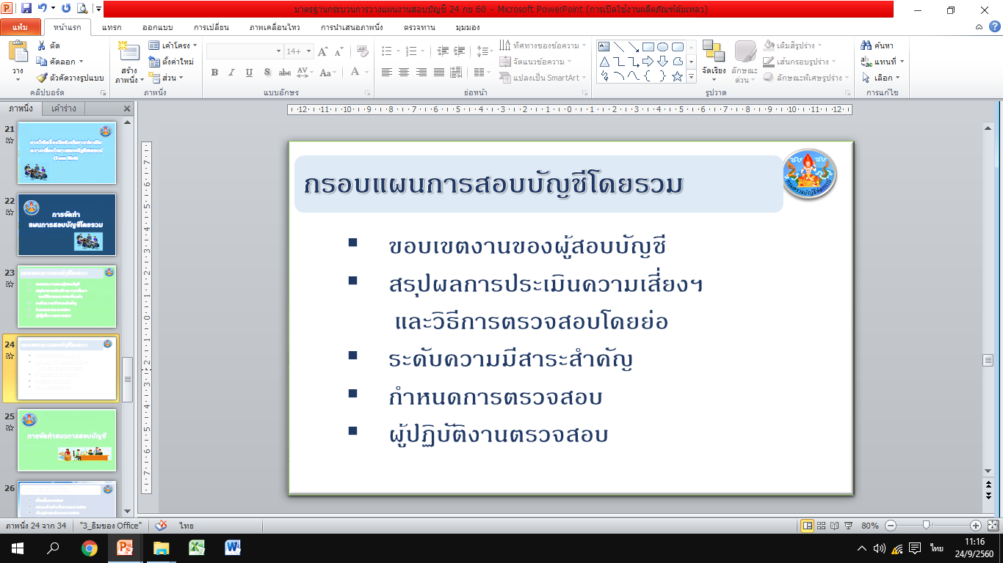
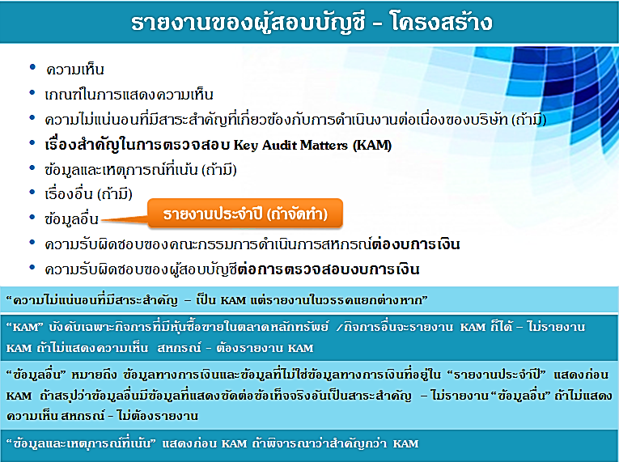
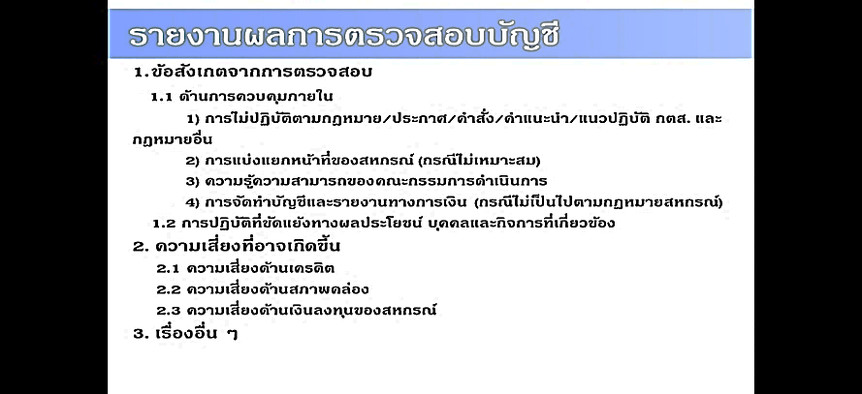
กระบวนงานสอบบัญชี ปี 2563
สแกนธุรกรรม
เชิงลึก
วิเคราะห์โครงสร้างเงินทุน
ความเสี่ยงที่หลงเหลืออยู่
วางแผนการสอบบัญชีโดยรวม
จัดทำแนวการสอบบัญชี
วัตถุประสงค์การตรวจสอบ
ระบุปัจจัยเสี่ยง
วิธีการตรวจสอบ
ขนาดตัวอย่างในการตรวจสอบ
ชื่อผู้ปฏิบัติงาน/ช่วงเวลาที่ตรวจสอบ
ความเสี่ยง “สูง”
ความเสี่ยง “ปานกลาง”
ความเสี่ยง “ต่ำ”
ใช้ดุลยพินิจ
จัดทำกระดาษทำการ
1. ให้จัดทำกระดาษทำการตามรูปแบบ
2. ให้มีการจดบันทึกผลการตรวจสอบตามวิธีการตรวจสอบ
3. เครื่องหมายการตรวจสอบ
4. สรุปผลการตรวจสอบ
5. ชื่อผู้จัดทำ/ผู้สอบบัญชีและวันเดือนปีที่ปฏิบัติ

Slide 24
แนวทางการบริหารจัดการงานสอบบัญชี
ปีงบประมาณ 2563

Slide 25
แนวทางการบริหารจัดการงานสอบบัญชี ปีงบประมาณ 2563
1. เกณฑ์ในการจัดระดับผู้สอบบัญชี
2. การจัดระดับความยากในการสอบบัญชี
3. การประเมินความพร้อม/การจำแนกกลุ่มฯ
4. การมอบหมายงานสอบบัญชีและการแต่งตั้งผู้สอบบัญชีฯ
5. มาตรฐานเวลาการปฏิบัติงานสอบบัญชี
6. มาตรฐานการปฏิบัติงานสอบบัญชี
7. การควบคุมคุณภาพงานสอบบัญชี
แนวทาง การบริหารจัดการงานสอบบัญชี
ประเด็นสำคัญ
25

Slide 26
1. เกณฑ์ในการจัดระดับผู้สอบบัญชี
ระดับ ผู้สอบบัญชี | ตำแหน่ง | ระยะเวลา การปฏิบัติงานเกี่ยวกับงานสอบบัญชี
ระดับ “ต้น” | นักวิชาการตรวจสอบบัญชีชำนาญการ | ไม่เกิน 5 ปี
 | เจ้าพนักงานตรวจสอบบัญชีชำนาญงาน | ไม่เกิน 15 ปี
ระดับ “กลาง” | นักวิชาการตรวจสอบบัญชีชำนาญการ | 5 ปีขึ้นไป แต่ไม่เกิน 10 ปี
 | เจ้าพนักงานตรวจสอบบัญชีชำนาญงาน | 15 ปีขึ้นไป
 | เจ้าพนักงานตรวจสอบบัญชีอาวุโส
ระดับ “สูง” | นักวิชาการตรวจสอบบัญชีชำนาญการ | 10 ปีขึ้นไป
 | นักวิชาการตรวจสอบบัญชีชำนาญการพิเศษ
 | นักวิชาการตรวจสอบบัญชีเชี่ยวชาญ
26

Slide 27
2. การจัดระดับความยากในการสอบบัญชี
องค์ประกอบปัจจัยในการวิเคราะห์ความยากในการสอบบัญชี ดังต่อไปนี้
ปัจจัย | องค์ประกอบปัจจัย | คะแนนปัจจัย
ขนาด | 1. ทุนดำเนินงาน 2. รายได้ธุรกิจหลัก 3. สมาชิก | เล็ก 1 คะแนน ปานกลาง 2 คะแนน ใหญ่ 3 คะแนน ใหญ่มาก 4 คะแนน ใหญ่พิเศษ 5 คะแนน
ความซับซ้อน (ประกาศ กตส. เรื่อง เกณฑ์การจัด ระดับความยากในการสอบบัญชี พ.ศ. 2561 ลว.27 ก.ย.61) | 1. กิจกรรมทางการเงิน - การรับฝากเงิน - การให้กู้ 2. กิจกรรมผลผลิตและบริการ - การจัดหาสินค้ามาจำหน่าย - การรวบรวมผลิตผล - การให้บริการและการส่งเสริมการเกษตร 3. กิจกรรมต้นทุนการผลิต - ต้นทุนการผลิต 4. มีสาขา | น้อย 1 คะแนน ปานกลาง 2 คะแนน มาก 3 คะแนน มากที่สุด 4 คะแนน
27

Slide 28

2. การจัดระดับความยากในการสอบบัญชี
ขนาดสหกรณ์/ กลุ่มเกษตรกร | คะแนน | ความซับซ้อน ของธุรกิจ | คะแนน ความยาก | ช่วงคะแนนรวม | ระดับความยาก ในการสอบบัญชี
ใหญ่พิเศษ | 5 | มากที่สุด | 4 | 7 – 9 | มากที่สุด
ใหญ่มาก | 4 | มาก | 3 | 5 - 6 | มาก
ใหญ่ | 3 | ปานกลาง | 2 | 3 - 4 | ปานกลาง
ปานกลาง | 2 | น้อย | 1 | 1 - 2 | น้อย
เล็ก | 1
ก่อนการมอบหมายงานหรือการแต่งตั้งผู้สอบบัญชี ให้พิจารณาแล้วเห็นว่าระดับความยากในการสอบบัญชีหากไม่สอดคล้องกับสถานการณ์จริงให้จัดทำหนังสือพร้อมชี้แจงเหตุผลในการพิจารณาการ จัดระดับความยากในการสอบบัญชีใหม่ โดยแนบเหตุผลความจำเป็นพร้อมเอกสารหลักฐานที่เกี่ยวข้องเป็นรายสหกรณ์/กลุ่มเกษตรกร เสนอ ผอ. สตท. 1 - 10 หรือ ผอ. กกส. พิจารณาเปลี่ยนแปลงระดับ ความยากในการสอบบัญชี ในระบบบริหารงานสอบบัญชี (CAD_AUDIT)
28

Slide 29
3. การประเมินความพร้อมและการจำแนกกลุ่มสหกรณ์/กลุ่มเกษตรกร
3.1 การประเมินความพร้อมรับการตรวจสอบบัญชี
(1) กรณีผู้สอบบัญชีแสดงความเห็นต่องบการเงิน ภายใน 150 วัน นับแต่วันสิ้นปีทางบัญชีของสหกรณ์/กลุ่ม
• เมื่อผู้สอบบัญชีแสดงความเห็นต่องบการเงิน และรายงาน Input form เรียบร้อยแล้ว ให้ สตส. ประเมิน ความพร้อม ภายใน 10 วันทำการ นับแต่วันที่ผู้สอบบัญชีแสดงความเห็นต่องบการเงิน
• มอบหมายงานสอบบัญชี และผู้ช่วยผู้สอบบัญชี
(2) กรณีผู้สอบบัญชีแสดงความเห็นต่องบการเงิน เกิน 150 วัน นับแต่วันสิ้นปีทางบัญชีของ
สหกรณ์/กลุ่ม
(2.1) กรณีสหกรณ์/กลุ่ม ส่งงบการเงินและรายละเอียดประกอบงบการเงินแล้ว อยู่ระหว่างการตรวจสอบบัญชี
1) ให้บันทึกเหตุผลที่ไม่สามารถแสดงความเห็นต่องบการเงินได้ ภายใน 60 วัน นับแต่วันที่เกิน
150 วัน
2) ประเมินความพร้อมรับการตรวจสอบบัญชี
3) ปฏิบัติงานสอบบัญชีโดยไม่ต้องแต่งตั้งผู้สอบบัญชีใหม่
29

Slide 30
3. การประเมินความพร้อมและการจำแนกกลุ่มสหกรณ์/กลุ่มเกษตรกร
(2.2) กรณีสหกรณ์/กลุ่มเกษตรกรไม่ส่งงบการเงินและรายละเอียดประกอบงบการเงิน
1) ให้บันทึกเหตุผลที่ไม่สามารถแสดงความเห็นต่องบการเงินได้ ภายใน 60 วัน นับแต่วันที่เกิน 150 วัน
2) ประเมินความพร้อมรับการตรวจสอบบัญชี
3) พิจารณาการวางแผนปฏิบัติงาน โดย
• กรณีสหกรณ์/กลุ่มเกษตรกรไม่สามารถจัดทำงบการเงินได้ให้วางแผนเข้าตรวจแนะนำการจัดทำบัญชี และเมื่อสหกรณ์/กลุ่ม สามารถส่งงบการเงินและรายละเอียดประกอบงบการเงินได้ ให้หัวหน้าสำนักงานตรวจบัญชีสหกรณ์ หรือผู้อำนวยการสำนักงานตรวจบัญชีสหกรณ์กรุงเทพมหานครเสนอแต่งตั้งผู้สอบบัญชี ไปยังสำนักงานตรวจบัญชีสหกรณ์ที่ 1 - 10 หรือกองกำกับการสอบบัญชีสหกรณ์
• กรณีสหกรณ์/กลุ่มเกษตรกรสามารถส่งงบการเงินและรายละเอียดประกอบงบการเงินได้หลังประเมิน ความพร้อม ให้บันทึกวันที่สหกรณ์/กลุ่มเกษตรกรส่งงบการเงินและรายละเอียดประกอบงบการเงิน พร้อมทั้งมอบหมายงานสอบบัญชี ผู้ช่วยผู้สอบบัญชีในระบบบริหารงานสอบบัญชี (CAD_AUDIT) และเข้าปฏิบัติงานสอบบัญชี โดยไม่ต้องวางแผนการตรวจแนะนำ การจัดทำบัญชี
30

Slide 31
3. การประเมินความพร้อมและการจำแนกกลุ่มสหกรณ์/กลุ่มเกษตรกร
3.2 การจำแนกกลุ่มสหกรณ์/กลุ่มเกษตรกร
การจำแนกกลุ่ม | กิจกรรมหลังจากจำแนกกลุ่ม
1. กลุ่มพร้อมรับการตรวจสอบ - สหกรณ์ที่พร้อมตามแบบประเมินความพร้อมรับการตรวจสอบบัญชีของผู้สอบบัญชี - จัดทำบัญชีงบการเงินได้เอง - จัดทำงบการเงินโดยผู้อื่น | จัดทำบัญชีงบการเงินได้เอง - วางแผนการเข้าปฏิบัติงานระหว่างปี และประจำปีตามกระบวนงานสอบบัญชี จัดทำงบการเงินโดยผู้อื่น รายงานตามแบบรายงานตรวจแนะนำต่อหัวหน้าสำนักงาน ภายใน 3 วัน เมื่อปฏิบัติงานเสร็จ ติดตามผลการตรวจแนะนำ 3. กรณีพบข้อสังเกตให้สำเนารายงาน 1 + 2 ให้สหกรณ์จังหวัดทราบ 4. รายงานสรุปผลการปฏิบัติงานประจำปี พร้อมปัญหาอุปสรรคต่อ สตท. 1-10 หรือ กกส.
2. กลุ่มไม่พร้อมรับการตรวจสอบ (เป็นกลุ่มที่อยู่นอกเหนือ กลุ่มตั้งใหม่ กลุ่มอาจถูกเสนอเลิก กลุ่มชำระบัญชี) | ปฏิบัติเช่นเดียวกับ กลุ่มพร้อมรับการตรวจสอบที่จัดทำงบการเงินโดยผู้อื่น
3. กลุ่มจัดตั้งใหม่ - จดทะเบียนตั้งใหม่ระหว่างปี หรือ - จดทะเบียนตั้งใหม่ในปีก่อน แต่ยังไม่ได้รับการวางระบบบัญชีและการควบคุมภายใน | 1. ให้ผู้สอบบัญชีชี้แจงเกี่ยวกับการเงินและการบัญชีต่อที่ประชุมคณะผู้จัดตั้ง 2. ชี้แจงความสำคัญของการจัดทำบัญชีต่อที่ประชุมคณะกรรมการดำเนินการ 3. วางระบบบัญชีและการควบคุมภายใน 4. รายงานผลฯ ต่อหัวหน้าสำนักงานตรวจบัญชีสหกรณ์
31

Slide 32
3. การประเมินความพร้อมและการจำแนกกลุ่มสหกรณ์/กลุ่มเกษตรกร
3.2 การจำแนกกลุ่มสหกรณ์/กลุ่มเกษตรกร
การจำแนกกลุ่ม | กิจกรรมหลังจากจำแนกกลุ่ม
4. กลุ่มอาจถูกสั่งเลิก 1) สหกรณ์ตามมาตรา 71 แห่ง พรบ. สหกรณ์ 2542 และที่แก้ไขเพิ่มเติม - ไม่เริ่มดำเนินกิจการภายใน 1 ปี นับแต่วันที่จดทะเบียน หรือหยุดดำเนินกิจการติดต่อกันเป็นเวลา 2 ปี นับแต่วันที่หยุดดำเนินกิจการ - ไม่ส่งสำเนางบดุลและรายงานประจำปีต่อนายทะเบียนสหกรณ์ เป็นเวลา 3 ปีติดต่อกัน - ไม่อาจดำเนินกิจการให้เป็นผลดี หรือดำเนินงานให้เกิดความเสียหายแก่สหกรณ์ หรือประโยชน์ส่วนรวม 2) กลุ่มเกษตรกรตามมาตรา 33 แห่งพระราชกฤษฎีกา ว่าด้วยกลุ่มเกษตรกร พ.ศ. 2547 - ไม่มีการประชุมใหญ่สามัญครั้งแรกภายใน 90 วัน นับแต่วันจดทะเบียน - ไม่เริ่มดำเนินกิจการภายใน 1 ปี นับแต่วันที่จดทะเบียน หรือหยุดดำเนินกิจการติดต่อกันเป็นเวลา 2 ปี - ไม่ส่งสำเนางบดุลต่อนายทะเบียนกลุ่มเกษตรกร 3 ปี ติดต่อกัน - การดำเนินงานก่อให้เกิดความเสียหายอย่างร้ายแรงแก่กลุ่มเกษตรกร หรือไม่อาจดำเนินการให้เป็นผลดีต่อไปได้ | 1. ให้ สตส. ประสานสหกรณ์จังหวัดเพื่อยืนยันสถานะของสหกรณ์/กลุ่มเกษตรกร กรณีนายทะเบียนสหกรณ์ไม่ดำเนินการสั่งเลิกติดต่อกันเป็นเวลา 2 ปี ให้เสนอต่อคณะกรรมการแก้ไขปัญหาระดับจังหวัด (จกบ.) และเสนอผลการติดตามต่อผู้อำนวยการ สตท. 1 - 10 หรือ กกส. ภายในเดือนมิถุนายน 2562 2. กรณีสหกรณ์มีการเปลี่ยนแปลงสถานะไม่เข้าเงื่อนไขกลุ่มอาจถูกสั่งเลิก/กลุ่มต้องเลิกตามกฎหมาย ให้พิจารณา เข้าแนะนำ การจัดทำบัญชี หากสามารถจัดส่งงบการเงินให้ตรวจสอบได้ ให้ สตส. เสนอให้ สตท. 1 - 10 แต่งตั้งผู้สอบบัญชี หรือ กกส. เสนอแต่งตั้งผู้สอบบัญชี และให้ผู้สอบบัญชีวางแผนการเข้าปฏิบัติงานสอบบัญชีประจำปีตามกระบวนงานสอบบัญชี
32

Slide 33
3. การประเมินความพร้อมและการจำแนกกลุ่มสหกรณ์/กลุ่มเกษตรกร
3.2 การจำแนกกลุ่มสหกรณ์/กลุ่มเกษตรกร
การจำแนกกลุ่ม | กิจกรรมหลังจากจำแนกกลุ่ม
5. กลุ่มต้องเลิกตามกฎหมาย 1) สหกรณ์ตามมาตรา 70 แห่งพระราชบัญญัติสหกรณ์ พ.ศ. 2542 และ ที่แก้ไขเพิ่ม - มีจำนวนสมาชิกน้อยกว่า 10 คน - ที่ประชุมใหญ่ลงมติให้เลิก - มีเหตุตามที่กำหนดในข้อบังคับ - ล้มละลาย - นายทะเบียนสหกรณ์สั่งให้เลิกตามมาตรา 71 2) กลุ่มเกษตรกรตามมาตรา 32 แห่งพระราชกฤษฎีกา ว่าด้วย กลุ่มเกษตรกร พ.ศ. 2547 - มีสมาชิกน้อยกว่า 30 คน ติดต่อกันเกิน 120 วัน - ที่ประชุมใหญ่ลงมติให้เลิก - มีเหตุตามที่กำหนดในข้อบังคับ - ศาลพิพากษาให้ล้มละลาย - นายทะเบียนสหกรณ์สั่งให้เลิกตามมาตรา 33 | ปฏิบัติเช่นเดียวกับ กลุ่มอาจถูกสั่งเลิก
33

Slide 34
3. การประเมินความพร้อมและการจำแนกกลุ่มสหกรณ์/กลุ่มเกษตรกร
3.2 การจำแนกกลุ่มสหกรณ์/กลุ่มเกษตรกร
การจำแนกกลุ่ม | กิจกรรมหลังจากจำแนกกลุ่ม
6. กลุ่มชำระบัญชี เป็นสหกรณ์ตามมาตรา 80 และมาตรา 87 แห่ง พ.ร.บ. สหกรณ์ พ.ศ. 2542 และที่แก้ไขเพิ่มเติม และกลุ่มเกษตรกรตามมาตรา 34 และมาตรา 35 แห่งพระราชกฤษฎีกา ว่าด้วยกลุ่มเกษตรกร พ.ศ. 2547 | 1. ตรวจสอบและแสดงความเห็นต่องบการเงิน ณ วันเลิกสหกรณ์ 2. ตรวจสอบและรับรองรายงานการชำระบัญชีและรายการย่อของบัญชีที่ชำระ 3. รายงานผลการตรวจสอบสหกรณ์/กลุ่มเกษตรกรที่ชำระบัญชี
34

Slide 35
4. การมอบหมายงานสอบบัญชีและการแต่งตั้งผู้สอบบัญชีสหกรณ์/กลุ่มเกษตรกร
ระดับผู้สอบบัญชี | ระดับความยากในการสอบบัญชี
ระดับ “ต้น” | ยากน้อย, ยากปานกลาง
ระดับ “กลาง” | ยากน้อย, ยากปานกลาง, ยากมาก
ระดับ “สูง” | ทุกระดับความยาก
สำนักงานตรวจบัญชีสหกรณ์ที่ 1 – 10 / กองกำกับการสอบบัญชีสหกรณ์
(1) พิจารณาความเหมาะสมในการมอบหมายงานสอบบัญชีของสำนักงานตรวจบัญชีสหกรณ์ในพื้นที่รับผิดชอบ ก่อนพิจารณาแต่งตั้งผู้สอบบัญชีสหกรณ์/กลุ่มเกษตรกร
สตท.1 – 10 ให้แต่งตั้งผู้สอบบัญชีสหกรณ์/กลุ่มเกษตรกร ตามรอบปีบัญชีหลังจากผู้สอบบัญชีได้แสดงความเห็นต่องบการเงินเรียบร้อยแล้วโดยเร็ว แต่ไม่เกิน 45 วัน นับแต่วันที่ผู้สอบบัญชีแสดงความเห็นต่องบการเงินของสหกรณ์/กลุ่มเกษตรกร
กกส. ให้เสนอแต่งตั้งผู้สอบบัญชีสหกรณ์/กลุ่มเกษตรกรในพื้นที่กรุงเทพมหานครต่อรองอธิบดีกรมตรวจบัญชีสหกรณ์ เพื่อแต่งตั้งผู้สอบบัญชีสหกรณ์/กลุ่มเกษตรกรตามรอบปีบัญชีหลังจากผู้สอบบัญชีได้แสดงความเห็นต่องบการเงินเรียบร้อยแล้วโดยเร็ว แต่ไม่เกิน 45 วัน นับแต่วันที่ผู้สอบบัญชีแสดงความเห็นต่องบการเงินของสหกรณ์/กลุ่มเกษตรกร
35

Slide 36
5. มาตรฐานเวลาการปฏิบัติงานสอบบัญชี
ระดับความยากในการสอบบัญชี | มาตรฐานเวลาปฏิบัติงาน (วัน)
มากที่สุด | 45
มาก | 30
ปานกลาง | 20
น้อย | 10
กรณีที่ผู้สอบบัญชีมีความจำเป็นต้องใช้ระยะเวลาในการปฏิบัติงานสอบบัญชีเกินกว่ามาตรฐานเวลาที่กำหนด โดยมีเหตุผลอันสมควร เช่น กรณีสหกรณ์มีการทุจริต การดำเนินธุรกิจที่มีความซับซ้อนเป็นพิเศษ สหกรณ์มีการดำเนินธุรกิจใหม่ในปีบัญชีปัจจุบัน หรือสหกรณ์ตั้งใหม่มีความยากในการสอบบัญชีมาก ผู้สอบบัญชีสามารถขอขยายระยะเวลาใน การปฏิบัติงานสอบบัญชีได้ โดยเสนอต่อผู้อำนวยการสำนักงานตรวจบัญชีสหกรณ์ที่ 1 - 10 หรือผู้อำนวยการกองกำกับ การสอบบัญชีสหกรณ์ ผ่านหัวหน้าสำนักงานตรวจบัญชีสหกรณ์ในพื้นที่ หรือผู้อำนวยการสำนักงานตรวจบัญชีสหกรณ์กรุงเทพมหานครพิจารณาตามที่เห็นสมควร
36

Slide 37
6. มาตรฐานการปฏิบัติงานสอบบัญชี
1. การวางแผนงานสอบบัญชี | สหกรณ์/กลุ่มเกษตรกรที่เป็นกลุ่มพร้อมรับการตรวจสอบที่จัดทำงบการเงินได้เอง ให้เสนอแผนงานตรวจสอบ ต่อ หน. สตส. เพื่อสอบทานให้แล้วเสร็จก่อนเข้าปฏิบัติงานตรวจสอบบัญชี ระหว่างปี 1. วิเคราะห์โครงสร้างเงินทุน และสแกนธุรกรรมเชิงลึก (Scan ธุรกรรม) 2. ประเมินความเสี่ยง 3. จัดทำแผนการสอบบัญชีโดยรวม จัดทำแนวการสอบบัญชี 4.1 สอบบัญชีระหว่างปี เน้น ทดสอบการควบคุม : Test of control 4.2 สอบบัญชีประจำปี เน้น ตรวจสอบเนื้อหาสาระ : Substantive test
37

Slide 38
6. มาตรฐานการปฏิบัติงานสอบบัญชี
1. การวางแผนงานสอบบัญชี | กรณีสหกรณ์/กลุ่มเกษตรกรที่เป็นกลุ่มพร้อมรับการตรวจสอบที่จัดทำงบการเงินได้เอง ซึ่งผู้สอบบัญชีใช้ระบบกระดาษทำการอิเล็กทรอนิกส์ : EWP ให้ปฏิบัติ ดังนี้ (1) ให้ประเมินความเสี่ยงในระบบประเมินความเสี่ยงในการสอบบัญชี (TeamRisk) เลือกผลการประเมินความเสี่ยงในการสอบบัญชี (TeamRisk) ที่ผู้สอบบัญชีจะตรวจสอบ นำเข้าในกระดาษทำการอิเล็กทรอนิกส์ : EWP วางแผนการสอบบัญชีโดยรวม และนำเข้าแผนการสอบบัญชีโดยรวม รวมถึง เอกสารที่เกี่ยวข้อง ไว้ใน PA 1 : การวางแผนการสอบบัญชี ทบทวน และปรับปรุงวัตถุประสงค์การตรวจสอบ วิธีการตรวจสอบ การกำหนดช่วงเวลา การเลือกตัวอย่าง และผู้ปฏิบัติงานในกระดาษทำการอิเล็กทรอนิกส์ : EWP
38

Slide 39
6. มาตรฐานการปฏิบัติงานสอบบัญชี
1. การวางแผนงานสอบบัญชี | ทั้งนี้ ผู้สอบบัญชีต้องเสนอแผนงานสอบบัญชีต่อหัวหน้าสำนักงานตรวจบัญชีสหกรณ์ หรือผู้อำนวยการสำนักงานตรวจบัญชีสหกรณ์กรุงเทพมหานคร เพื่อสอบทานให้แล้วเสร็จก่อนเข้าปฏิบัติงานตรวจสอบบัญชีระหว่างปี สำหรับสหกรณ์/กลุ่มเกษตรกรกลุ่มพร้อมรับการตรวจสอบที่ไม่สามารถจัดทำงบการเงินได้เอง แต่จัดทำ งบการเงินโดยผู้อื่น ไม่ต้องดำเนินการตามขั้นตอนการวางแผนงานสอบบัญชี แต่ให้เข้าตรวจแนะนำการจัดทำบัญชีแทนการเข้าตรวจสอบบัญชีระหว่างปี และเมื่อสหกรณ์ส่งงบการเงินให้ตรวจสอบ จึงประเมินความเสี่ยง วางแผนการสอบบัญชีโดยรวม กำหนดแนวการสอบบัญชี และเข้าตรวจสอบบัญชีประจำปี กรณีสหกรณ์/กลุ่มเกษตรกรกลุ่มพร้อมรับการตรวจสอบที่ไม่สามารถจัดทำงบการเงินได้เอง แต่จัดทำงบการเงินโดยผู้อื่น และกลุ่มไม่พร้อมรับการตรวจสอบ ที่ภายหลังส่งงบการเงินและรายละเอียดประกอบงบการเงินได้ ซึ่งผู้สอบบัญชีใช้ระบบกระดาษทำการอิเล็กทรอนิกส์ : EWP ให้เข้าตรวจแนะนำการจัดทำบัญชีแทนการเข้าตรวจสอบบัญชีระหว่างปี และเมื่อสหกรณ์ส่งงบการเงินให้ตรวจสอบ จึงประเมินความเสี่ยงในระบบประเมินความเสี่ยงในการสอบบัญชี (TeamRisk) วางแผนการสอบบัญชี ในระบบกระดาษทำการอิเล็กทรอนิกส์ : EWP และเข้าตรวจสอบบัญชีประจำปี ทั้งนี้ ให้ผู้สอบบัญชีนำเข้าเอกสารการตรวจแนะนำการจัดทำบัญชีไว้ใน PA 1 : การวางแผนการสอบบัญชี
39

Slide 40
6. มาตรฐานการปฏิบัติงานสอบบัญชี
2. การตรวจสอบบัญชีระหว่างปี | 1. ให้ผู้สอบบัญชีวางแผนงานเข้าปฏิบัติการตรวจสอบบัญชีระหว่างปี สำหรับสหกรณ์/ กลุ่มเกษตรกรที่เป็นกลุ่มพร้อมรับการตรวจสอบที่จัดทำงบการเงินได้เอง อย่างน้อย 1 ครั้ง และเข้าตรวจสอบบัญชีระหว่างปีครั้งแรกก่อนวันสิ้นปีทางบัญชีไม่น้อยกว่า 4 เดือน 2. กรณีสหกรณ์ที่มีปัญหาการทุจริต หรือมีข้อบกพร่องซึ่งนายทะเบียนสหกรณ์ใช้อำนาจตามมาตรา 22 แห่งพระราชบัญญัติสหกรณ์ พ.ศ. 2542 แก้ไขเพิ่มเติม สั่งให้สหกรณ์แก้ไขข้อบกพร่อง ให้ผู้สอบบัญชีวางแผนเข้าตรวจสอบบัญชีระหว่างปีทุกไตรมาส เพื่อแก้ไขปัญหาได้ทันต่อสถานการณ์ 3. กรณีผู้สอบบัญชีตรวจพบข้อสังเกตในการตรวจสอบบัญชีระหว่างปีให้แจ้งข้อสังเกตที่พบจากการตรวจสอบบัญชี โดยให้ หน.สตส. /ผอ.กทม. ลงนามในหนังสือส่งให้ประธานสหกรณ์และ รองนายทะเบียนสหกรณ์ในพื้นที่ที่สหกรณ์/กลุ่มเกษตรกรตั้งอยู่ พิจารณาดำเนินการตามอำนาจหน้าที่ พร้อมทั้งให้ หน.สตส/ผอ.กทม. บันทึกข้อสังเกตผ่านระบบ Intranet ทุกครั้ง
40

Slide 41
6. มาตรฐานการปฏิบัติงานสอบบัญชี
3. การตรวจสอบ บัญชีประจำปี | เมื่อสหกรณ์ส่งงบการเงินให้ตรวจสอบ ผู้สอบบัญชีต้องสอบทานเบื้องต้นว่า เอกสารที่ได้รับ ประกอบด้วย งบการเงิน และรายละเอียดประกอบงบการเงินครบถ้วน มีความสัมพันธ์กัน พร้อมรับการตรวจสอบบัญชีประจำปี 1. ให้ผู้สอบบัญชีทำหนังสือแจ้งกำหนดเวลาเข้าตรวจสอบให้สหกรณ์ทราบ 2. ให้ผู้สอบบัญชีเสนอรายงานการสอบบัญชีประจำปี งบการเงิน และกระดาษทำการ ต่อ หน.สตส/ผอ.กทม. เพื่อสอบทานก่อนที่ผู้สอบบัญชี จะแสดงความเห็นต่องบการเงิน 3. กรณีผู้สอบบัญชีตรวจพบข้อสังเกตที่สหกรณ์ต้องปรับปรุงรายการบัญชี ให้ผู้สอบบัญชีเข้าร่วมประชุมคณะกรรมการดำเนินการ เพื่อชี้แจงข้อสังเกตเกี่ยวกับรายการบัญชีที่ต้องปรับปรุงพร้อมเสนอแนวทางแก้ไข แก่คณะกรรมการดำเนินการ และให้จัดทำหนังสือแจ้งข้อสังเกตและข้อเสนอแนะ เกี่ยวกับการปรับปรุงบัญชีแจ้งให้ประธานกรรมการสหกรณ์และรองนายทะเบียนสหกรณ์ เพื่อพิจารณาก่อนวันประชุมคณะกรรมการดำเนินการ 4. กรณีตรวจพบข้อสังเกตในการตรวจสอบบัญชีประจำปี ให้แจ้งข้อสังเกตที่ตรวจพบและเสนอแนวทางแก้ไข พร้อมทั้งจัดทำเป็นหนังสือแจ้งข้อสังเกตตามที่นายทะเบียนสหกรณ์กำหนด
41

Slide 42
6. มาตรฐานการปฏิบัติงานสอบบัญชี
4. การรายงานการสอบบัญชี | (1) รายงานการสอบบัญชีระหว่างปี ให้รายงานผลการตรวจสอบบัญชีระหว่างปีภายใน 10 วัน นับแต่วันที่เสร็จสิ้น (2) รายงานการสอบบัญชีประจำปี (2.1) กรณีสหกรณ์ ให้ผู้สอบบัญชีเสนอรายงานของผู้สอบบัญชีต่อสมาชิกสหกรณ์ และเสนอรายงาน ผลการตรวจสอบบัญชีต่ออธิบดีกรมตรวจบัญชีสหกรณ์ ตามรูปแบบและรายการที่กำหนดท้ายระเบียบกรมตรวจบัญชีสหกรณ์ ว่าด้วยการสอบบัญชีสหกรณ์ พ.ศ. 2562 (2.2) กรณีกลุ่มเกษตรกร ให้ผู้สอบบัญชีเสนอรายงานของผู้สอบบัญชีต่อสมาชิกกลุ่มเกษตรกร และเสนอรายงาน ผลการตรวจสอบบัญชีต่อนายทะเบียนสหกรณ์ ตามรูปแบบและรายการ ที่กำหนดท้ายระเบียบนายทะเบียนสหกรณ์ ว่าด้วยการสอบบัญชีกลุ่มเกษตรกร พ.ศ. 2562 (2.3) ให้ผู้สอบบัญชีจัดส่งรายงานของผู้สอบบัญชี รายงานผลการตรวจสอบบัญชี และแฟ้มกระดาษทำการต้นฉบับต่ออธิบดีกรมตรวจบัญชีสหกรณ์ ภายใน 10 วันทำการ นับแต่วันที่ผู้สอบบัญชีแสดงความเห็นต่องบการเงิน
รายงานของผู้สอบบัญชี >>> สก./ก. ที่มีทุนดำเนินงานต่ำกว่า 5 ล้านบาท จะไม่พิจารณาเรื่องสำคัญในการตรวจสอบก็ได้
โดยกรณีที่ไม่พิจารณาเรื่องสำคัญในการตรวจสอบ รายงานของผู้สอบบัญชีก็จะไม่มีวรรคเรื่องสำคัญในการตรวจสอบ
42

Slide 43
6. มาตรฐานการปฏิบัติงานสอบบัญชี
4. การรายงานการสอบบัญชี | กรณีสหกรณ์/กลุ่มเกษตรกรที่ผู้สอบบัญชีใช้ระบบกระดาษทำการอิเล็กทรอนิกส์ : EWP ให้ผู้สอบบัญชี ส่งแฟ้มกระดาษทำการอิเล็กทรอนิกส์ : EWP ให้หัวหน้าสำนักงานตรวจบัญชีสหกรณ์ หรือผู้อำนวยการสำนักงาน ตรวจบัญชีสหกรณ์กรุงเทพมหานคร สอบทานงานเป็นลำดับสุดท้าย และปิดแฟ้มกระดาษทำการอิเล็กทรอนิกส์ : EWP ภายใน 10 วันทำการ นับแต่วันที่แสดงความเห็นต่องบการเงิน (2.4) ให้ผู้สอบบัญชีจัดส่งรายงานของผู้สอบบัญชี รายงานผลการตรวจสอบบัญชี และงบการเงิน ให้สหกรณ์/ กลุ่มเกษตรกร เพื่อนำเสนอไว้ในรายงานประจำปีของสหกรณ์/กลุ่มเกษตรกร (3) การรายงานผลการปฏิบัติงานสอบบัญชีผ่านระบบ Intranet (3.1) ให้ผู้สอบบัญชีจัดชั้นคุณภาพการควบคุมภายในของสหกรณ์/กลุ่มเกษตรกร ภายหลังจากที่หัวหน้าสำนักงานตรวจบัญชีสหกรณ์สอบทานร่างรายงานของผู้สอบบัญชีแล้วเสร็จ แต่ไม่เกินวันที่ผู้สอบบัญชีแสดงความเห็นต่องบการเงิน (3.2) ให้ผู้สอบบัญชีรายงานข้อมูลในระบบสารสนเทศทางการเงินของสหกรณ์/กลุ่มเกษตรกร (Input form) ภายใน 5 วันทำการ นับแต่วันที่ผู้สอบบัญชีแสดงความเห็นต่องบการเงิน
43

Slide 44
7. การควบคุมคุณภาพงานสอบบัญชี
1. ผู้สอบบัญชี | ควบคุมคุณภาพงานสอบบัญชีที่ได้รับมอบหมายทุกชิ้นงาน โดยสอบทานงานของตนเองและผู้ช่วย ผู้สอบบัญชี ว่าได้ปฏิบัติงานสอบบัญชีตามมาตรฐานการสอบบัญชีและตามที่กรมตรวจบัญชีสหกรณ์กำหนด
2. หน.สตส. และ ผอ. สตม. | สอบทานงานของผู้สอบบัญชีทุกชิ้นงาน ตั้งแต่การวางแผนงานสอบบัญชี การปฏิบัติงานสอบบัญชี และการรายงานการสอบบัญชีระหว่างปีและประจำปีให้แล้วเสร็จก่อนที่ผู้สอบบัญชีจะแสดงความเห็น ต่องบการเงิน รวมทั้งแจ้งผลการสอบทานงานให้ผู้สอบบัญชีทราบ
3. สตท. 1 - 10 | (1) กำกับดูแลการควบคุมคุณภาพงานสอบบัญชีสหกรณ์/กลุ่มเกษตรกร ที่ตรวจสอบบัญชีโดยผู้สอบบัญชีภาครัฐในพื้นที่รับผิดชอบ (2) ควบคุมคุณภาพงานสอบบัญชีทุกกระบวนการสอบบัญชีของผู้สอบบัญชีภาครัฐ โดยควบคุมคุณภาพผลงานของผู้สอบบัญชีที่จัดทำกระดาษทำการด้วยมือ (Manual) อย่างน้อย 1 ชิ้นงาน และชิ้นงานที่ผู้สอบบัญชีจัดทำ กระดาษทำการด้วยระบบอิเล็กทรอนิกส์ : EWP อย่างน้อย 1 ชิ้นงาน (3) กรณีสหกรณ์/กลุ่มเกษตรกรที่มีเรื่องร้องเรียน เป็นข่าว หรือมีเหตุอื่นอันจำเป็นอื่นใด ให้ควบคุมคุณภาพงานสอบบัญชีสหกรณ์/กลุ่มเกษตรกรแห่งนั้นด้วย
44

Slide 45
7. การควบคุมคุณภาพงานสอบบัญชี
4. กองกำกับการสอบบัญชีสหกรณ์ | (1) กำกับดูแลการควบคุมคุณภาพงานสอบบัญชีสหกรณ์/กลุ่มเกษตรกร ที่ตรวจสอบบัญชีโดยผู้สอบบัญชีภาครัฐในพื้นที่กรุงเทพมหานคร (2) ควบคุมคุณภาพงานสอบบัญชีทุกกระบวนการสอบบัญชีของผู้สอบบัญชีภาครัฐ ในพื้นที่กรุงเทพมหานคร โดยควบคุมคุณภาพผลงานของผู้สอบบัญชีที่จัดทำกระดาษทำการด้วยมือ (Manual) อย่างน้อย 1 ชิ้นงาน และชิ้นงานที่ผู้สอบบัญชีจัดทำกระดาษทำการด้วยระบบอิเล็กทรอนิกส์ : EWP อย่างน้อย 1 ชิ้นงาน (3) ควบคุมคุณภาพงานสอบบัญชีของผู้สอบบัญชีภาคเอกชน อย่างน้อยรายละ 1 ชิ้นงาน (4) กรณีสหกรณ์/กลุ่มเกษตรกรที่มีเรื่องร้องเรียน เป็นข่าว หรือมีเหตุอื่นอันจำเป็นอื่นใด ให้ควบคุมคุณภาพงานสอบบัญชีสหกรณ์/กลุ่มเกษตรกรแห่งนั้นด้วย
5. สำนักมาตรฐานการบัญชีและการสอบบัญชี | (1) ติดตามการควบคุมคุณภาพงานสอบบัญชีของสำนักงานตรวจบัญชีสหกรณ์ที่ 1 - 10 และกองกำกับ การสอบบัญชีสหกรณ์ (2) สรุปผลการติดตามการควบคุมคุณภาพงานสอบบัญชี พร้อมให้ข้อเสนอแนะ เพื่อพัฒนาคุณภาพ งานสอบบัญชีต่อผู้บริหารกรมตรวจบัญชีสหกรณ์
45

